Slide 1
Koncept dynamické neuromuskulární stabilizace prof. Koláře – DNS
Podzim 2022
Mgr. Zuzana Kršáková
Mgr. Kateřina Honová

Slide 2
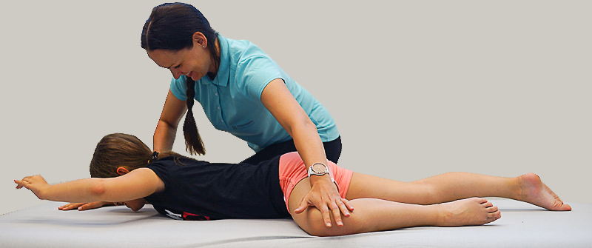
Co je to DNS
DYNAMICKÁ: žádná činnost není statického rázu, vyžaduje zpětnou vazbu, vyhodnocování a další reakce
NEUROMUSKULÁRNÍ: činnost svalů není oddělitelná od jejího řízení (nervový systém)
STABILIZACE: schopnost zajistit segmenty v jejich vzájemném centrovaném postavení a to jak v průběhu pohybu, tak při udržování postury

Slide 3
DNS
diagnosticko-terapeutický koncept, který pracuje s motorickými programy, které se snaží nastavit tak, aby prováděly kvalitativně co nejlepší pohyb
DNS není o cvičení svalů, ale jejich správné zapojování v komplexních motorických vzorech
vychází z vývoje kojence a batolete a jeho vývojové řady ve věku od cca 3 měsíců do 2 let (novorozenecké pozice se v terapii nevyužívají)
DNS je založeno na neurofyziologických aspektech vývojové kineziologie – zrání lokomočního systému
otevřený koncept – možná kombinace s jinými technikami

Slide 4
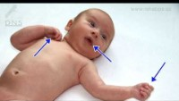
Ukázka vývoje ontogeneze – 2. měsíc

Slide 5


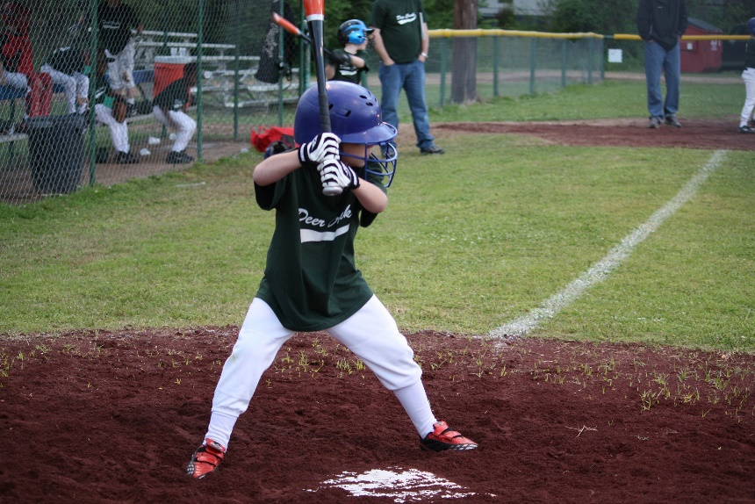
Ukončení motorického vývoje
hrubá motorika: kolem 4. roku věku
jemná motorika: kolem 6. roku věku (zrání mozečku)
zlatý věk motoriky: kolem 8 roku věku

Slide 6
Předpokladem hybnosti je stabilizace
základem je sagitální stabilizace (a centrace kloubů), kterou se zdravé dítě naučí ve 3 měsících věku
na sagitální stabilizaci „stavíme“ veškerý pohyb
jedná se o ekvivalent označení „core“
sagitální stabilizace je dokonalé osové zajištění páteře, která je zajištěna rovnoměrnou kontrakcí svalů ventrální a dorzální části těla

Slide 7
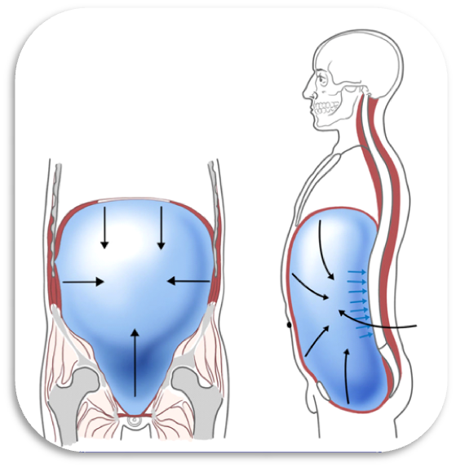
výsledkem je kvalitní tlak v břiše (hydrobag), který „nese“ bederní páteř (v pozici vleže na břiše nebo v pozici na 4), nebo ji podpírá – v pozici stoje = tvoří pevný rám pro pohyb
většina dospělých pacientů s funkčními poruchami nemá vytvořenou dostatečnou stabilizaci
na nedostatečnou stabilizaci však nelze paušálně svádět všechny potíže – vždy je třeba vycházet z anamnézy a kineziologického rozboru!

Slide 8



Diferenciace
rozdělení dle funkce na:
  OPĚRNOU (distální svalový tah)
  FÁZICKOU (proximální svalový tah)
IPSILATERÁLNÍ VZOR (otečení na břicho, šikmý sed)
KONTRALATERÁLNÍ VZOR (lezení, chůze)

Slide 9
Neutrální pozice v kloubu
= funkční centrace
optimální biomechanický tlak
ekonomická práce svalů
maximální možné krytí kloubních ploch
protektivní vliv na tkáně
vztah periferie a centra: neutrálním nastavením periferie (akra) se vytvoří lepší podmínky pro funkce centra (kořenový kloub) – a naopak

Slide 10
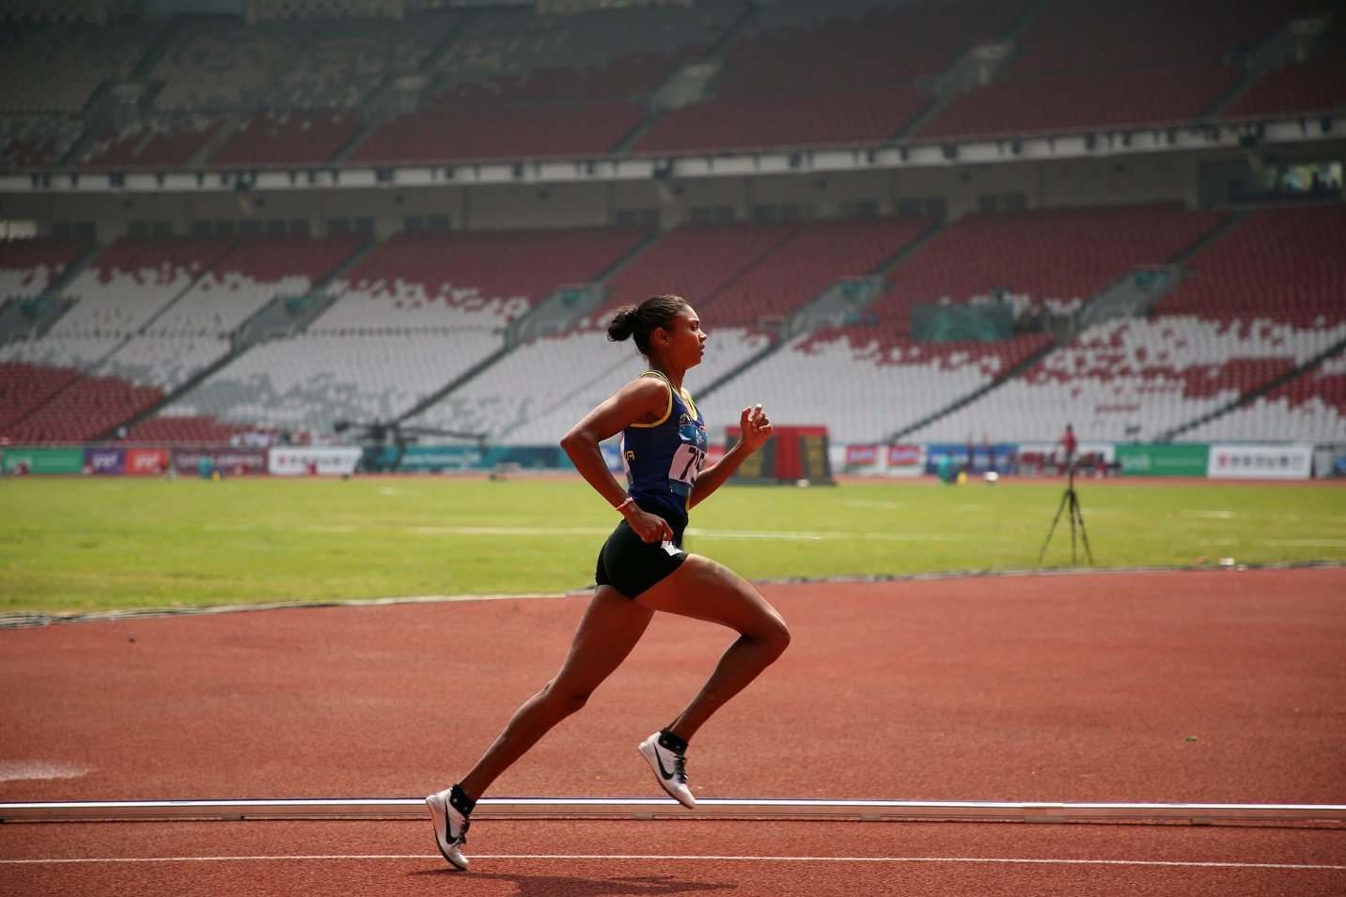
Principy pohybu
vztah periferie a centra
timing
rozsah pohybu

Slide 11
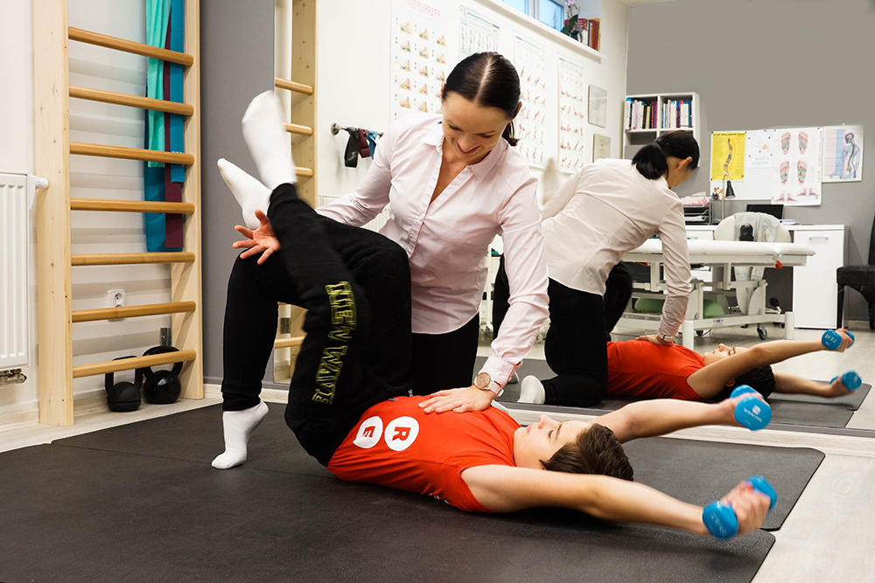
Sagitální stabilizace trupu
koaktivační souhra mezi svaly, které stabilizují hrudník, páteř, pánev
na kvalitní stabilizaci navazuje lokomoce – která je již projevem diferenciace funkce

Slide 12
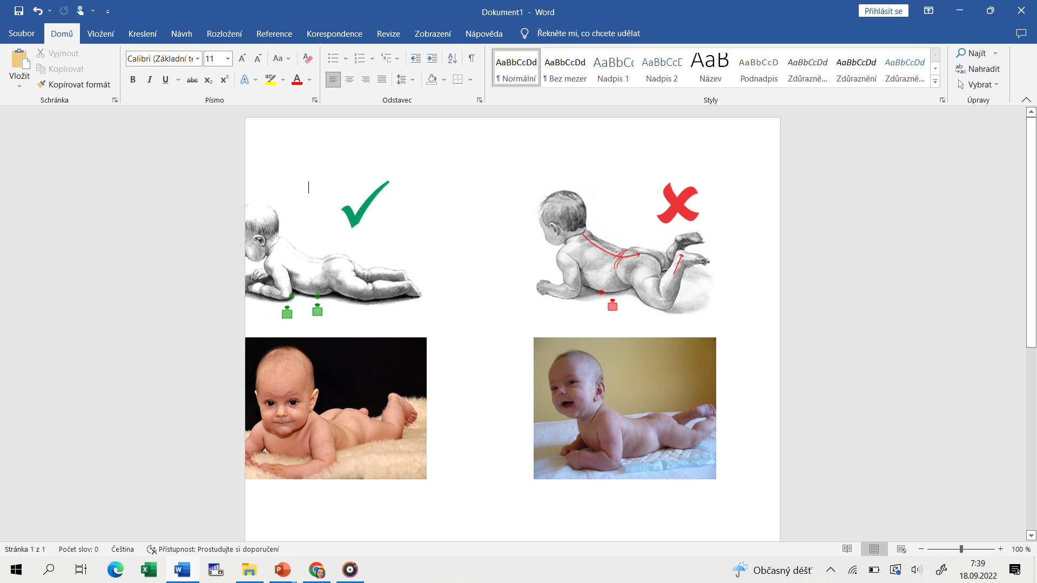
Patologické nastavení a klinické důsledky
Nesprávně vytvořená sagitální stabilizace způsobuje:
hypertonus vzpřimovačů
vzor „rybí kosti“ na zádech
anteverzní postavení pánve
vyklenutí laterální části břišních svalů
protrakci ramen, reklinaci hlavy

Slide 13
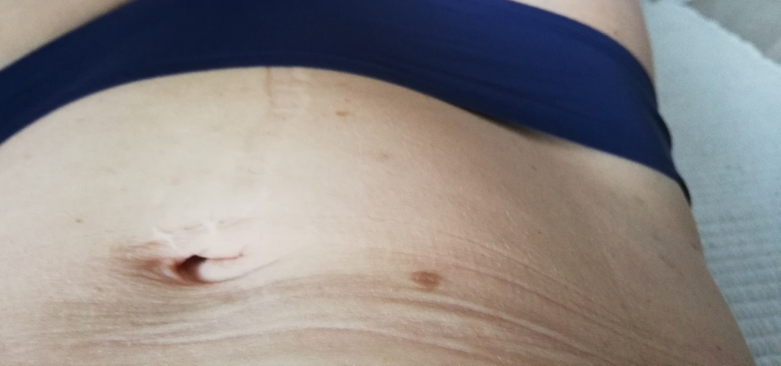
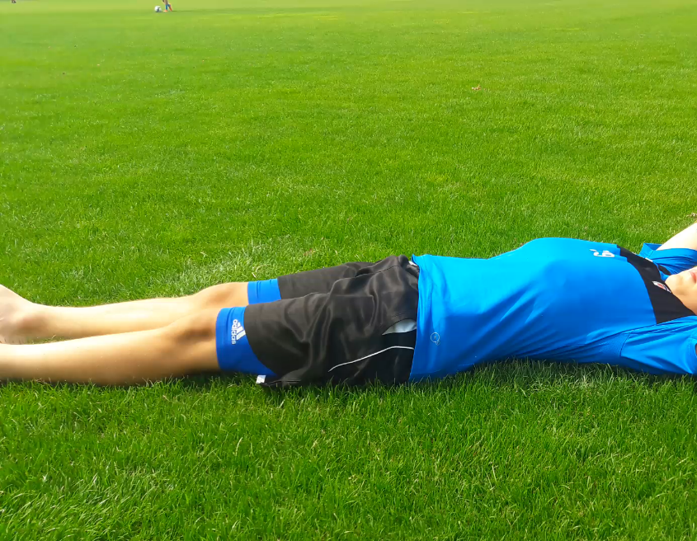
Indikátory insuficience
inspirační postavení hrudníku
neschopnost napřímení ve střední Thp
hyperaktivita horní část m. rectus abdominis a m. obliguus abd.
migrace pupku kraniálně
konkavity v oblasti třísel
vyklenutí boční strany břišní stěny
diastáza
porucha izolovaného pohybu, relaxačního schématu
lateralizace dolních žeber
konkavity v oblasti m. gluteus
horizontální postavení klíčních kostí

Slide 14
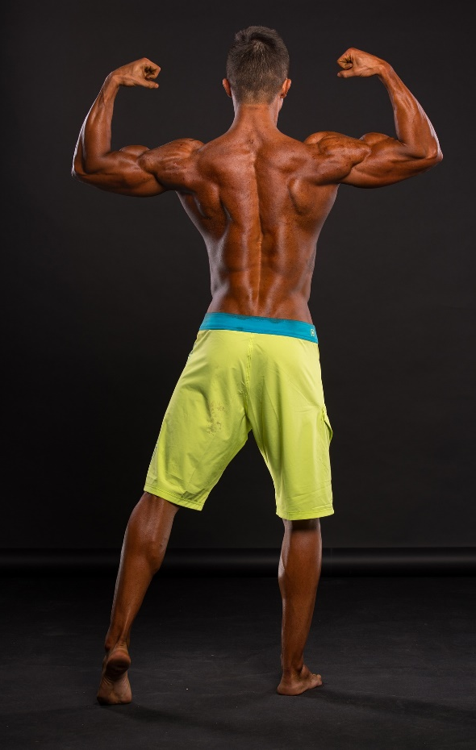

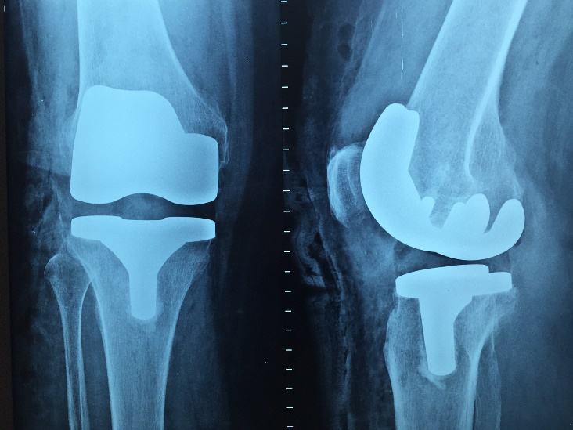
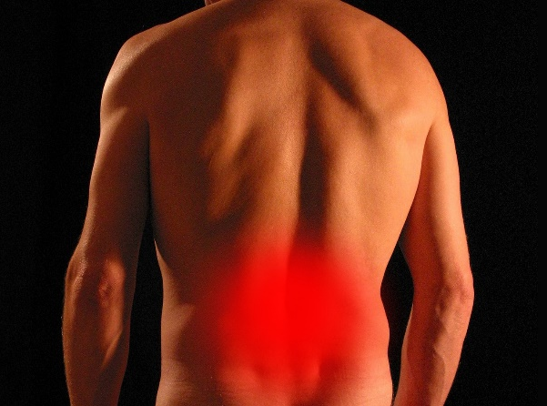
Důvody vzniku poruch
nesprávné založení vzorů
anatomické příčiny
habituace na nevhodné statické zatížení / pohyb
bolestivá iritace

Slide 15
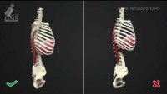

Slide 16
Testy k hodnocení kvality stabilizace
brániční test
test vnitrobřišního tlaku vleže na zádech / vsedě
test elevace paží
test flexe hlavy a trupu
test extenze
test v pozici na 4
test klek (6M v pozici na břiše)
test flexe v kyčelním kloubu
test medvěd

Slide 17
Proč testujeme
potřebujeme rozeznat klíčovou oblast insuficience stabilizace
testujeme systém jako celek
segmenty hodnotíme v uzavřených i otevřených řetězcích
porucha se projeví hyperaktivitou svalů kompenzujících insuficienci
některé z testů slouží zároveň jako terapeutický model

Slide 18
Brániční test
výchozí pozice: sed, končetiny chodidly ve vzduchu, napřímená páteř (sed na sedacích hrbolech), HKK volně podél těla (neopírat se)
provedení: s nádechem aktivace laterodorzální části břišních svalů, očekáváme tlak a laterální rozšíření hrudníku

Slide 19
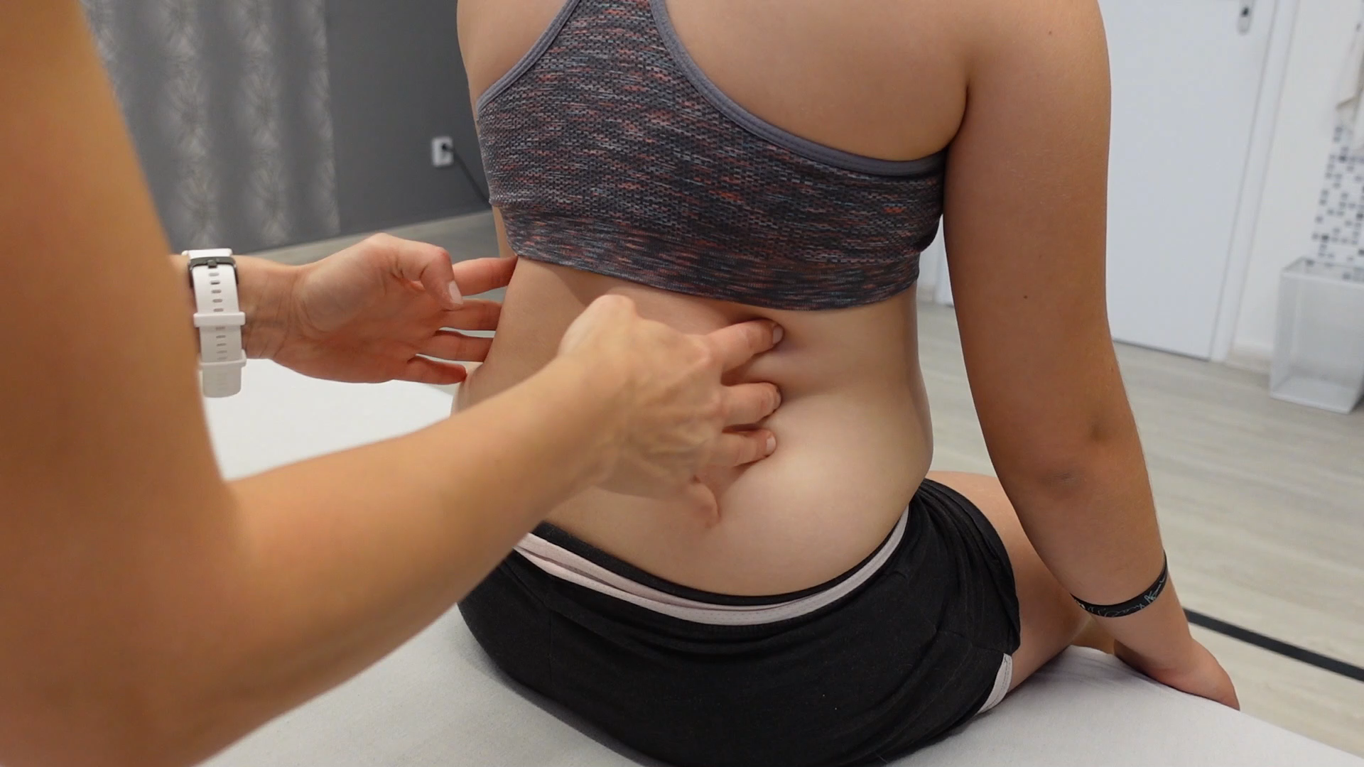
správně: symetrie, lateralizace dolních žeber, rozšíření mezižeberních prostor, napřímení páteře
insuficience: nízká nebo žádná schopnost aktivace, kranializace žeber, kyfotizace Thp, souhyb ramen a lopatek, asymetrie

Slide 20
Vnitrobřišní tlak vleže
výchozí poloha: leh na zádech, DKK v trojflexi a ZR v kyčlích, DDK na počátku testu opřeny o židli nebo naši paži (stehno), hrudník pasivně nastavit kaudálně
provedení: odlehčování DKK (pacient drží „sám“)
sledujeme: pohyb hrudníku a pupku, pohyb ramen, Cp a hlavy

Slide 21
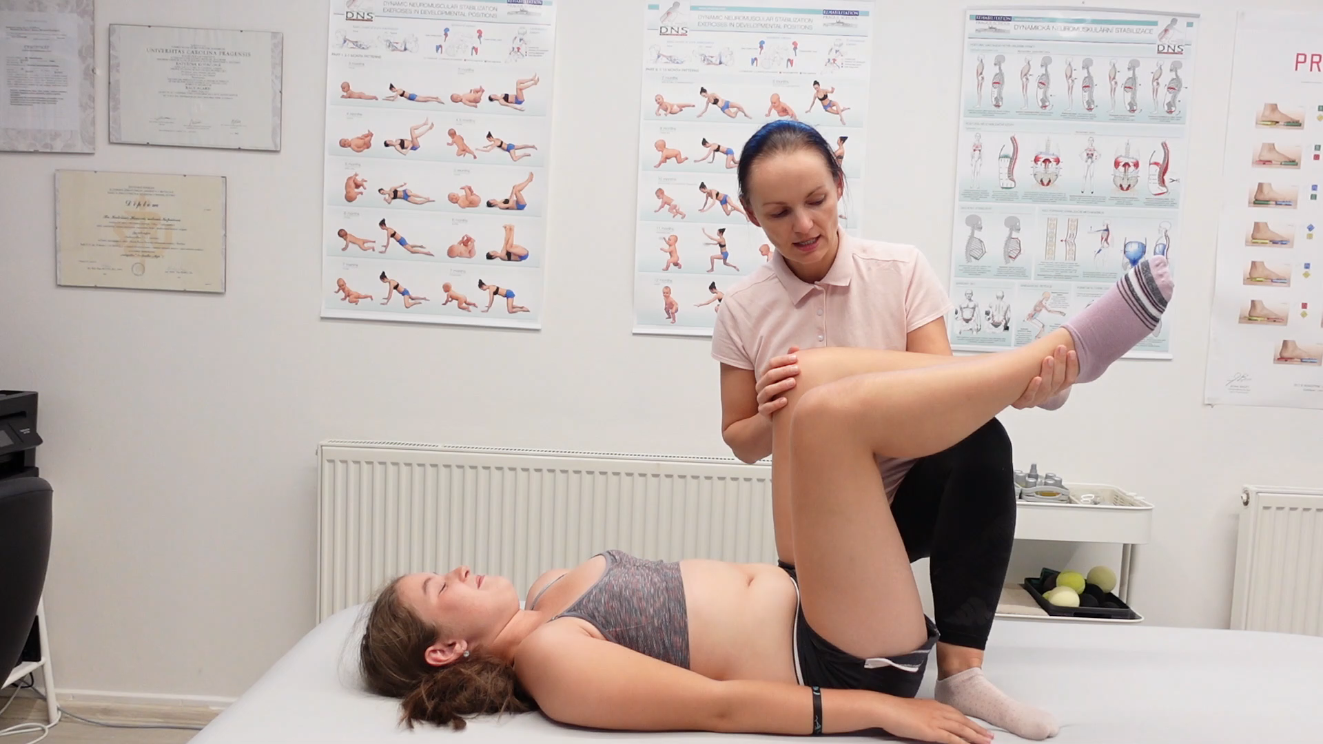
správně: vyvážená aktivace svalů, symetrie, schopnost udržet hrudník v kaudálním postavení, horizontální pozice bránice
insuficience: hyperreaktivita RA, neaktivní spodní část břišních svalů (kranializace pupku), inspirační postavení hrudníku, konkavity břišní stěny v obl. nad tříselnými kanály, diastáza, protrakce ramen s reklinací hlavy aj.

Slide 22
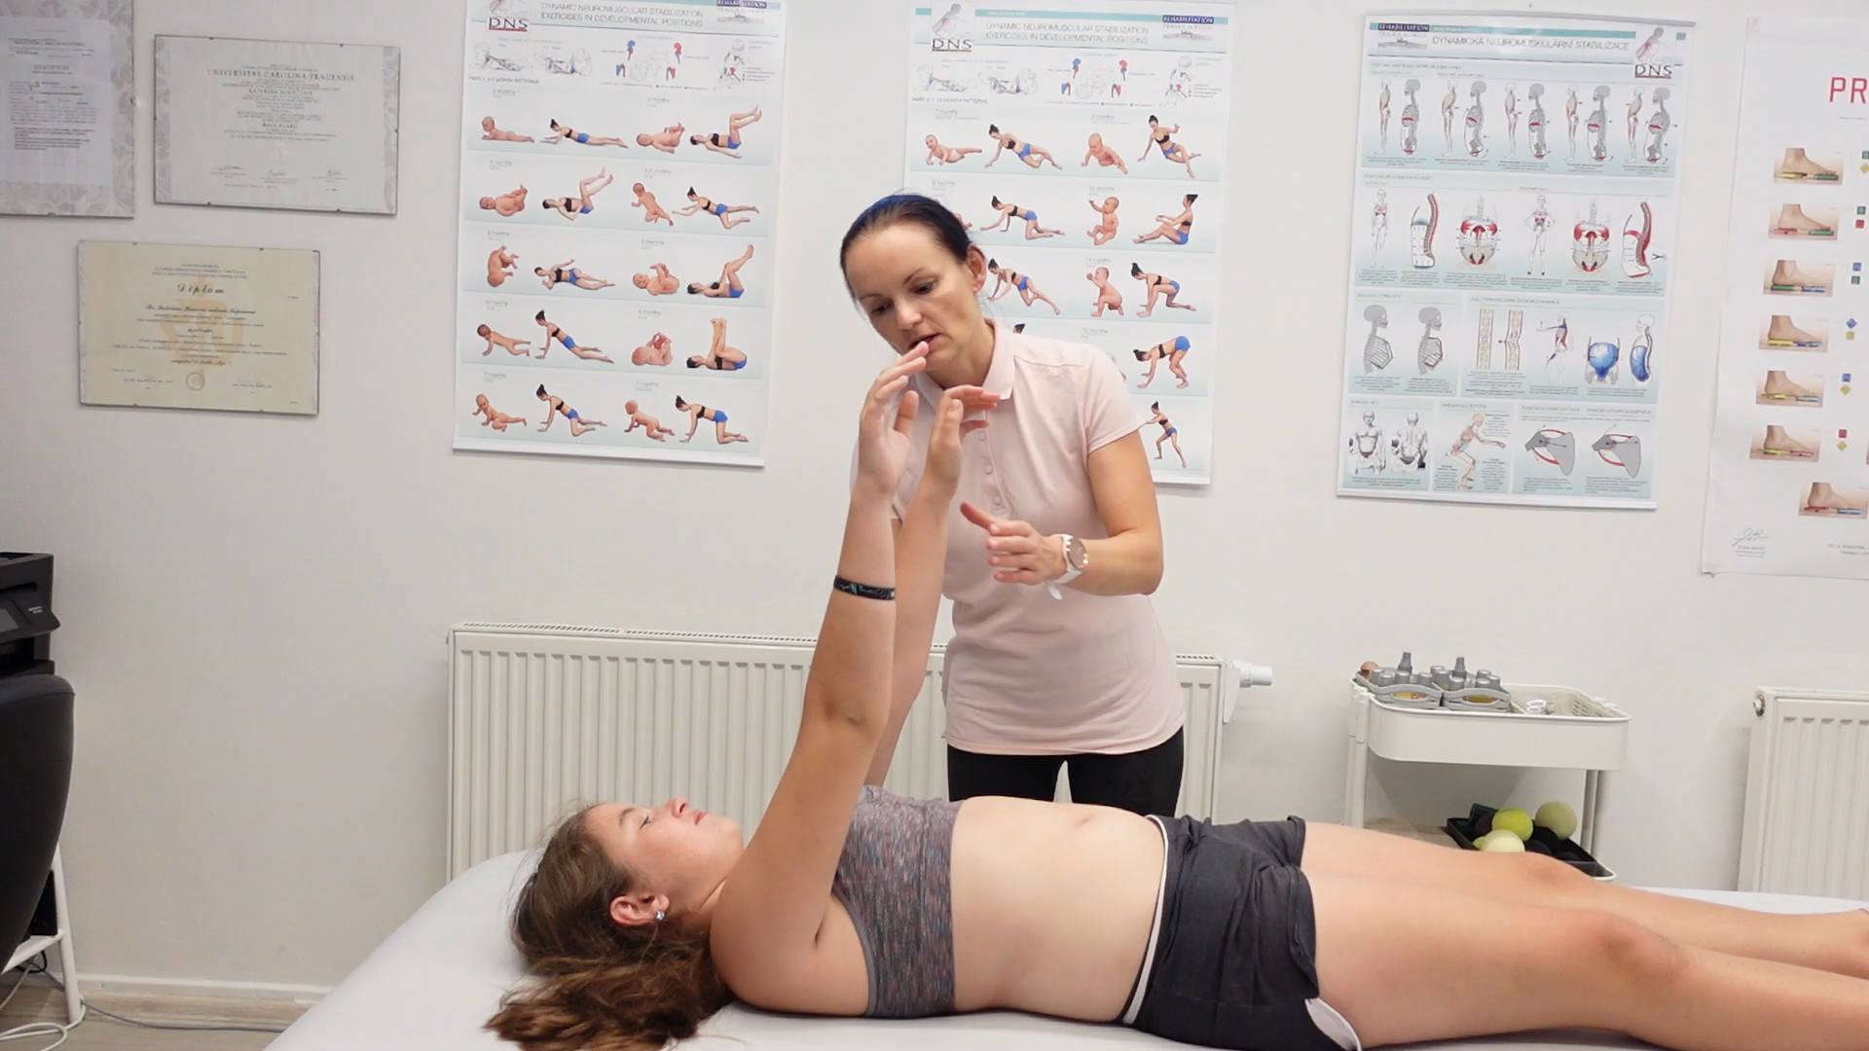
Test elevace paží
výchozí pozice: vleže na zádech (nebo stoj), pomalá elevace do 120°
správné provedení: izolovaný pohyb paží bez souhybu hrudníku, stabilní ThL předoch, fixace dolních žeber
insuficience: kraniální posun hrudníku, lordotizace ThL přechodu, protrakce nebo elevace ramen, hyperaktivita horní části RA

Slide 23
Test extenze
výchozí pozice: vleže na břiše, HKK podél těla nebo v opoře
provedení testu: extenze trupu
správné provedení: vyvážená aktivace laterodorzální porce břišních svalů, plynulá extenze celé páteře, neutrální pozice pánve a lopatek

Slide 24
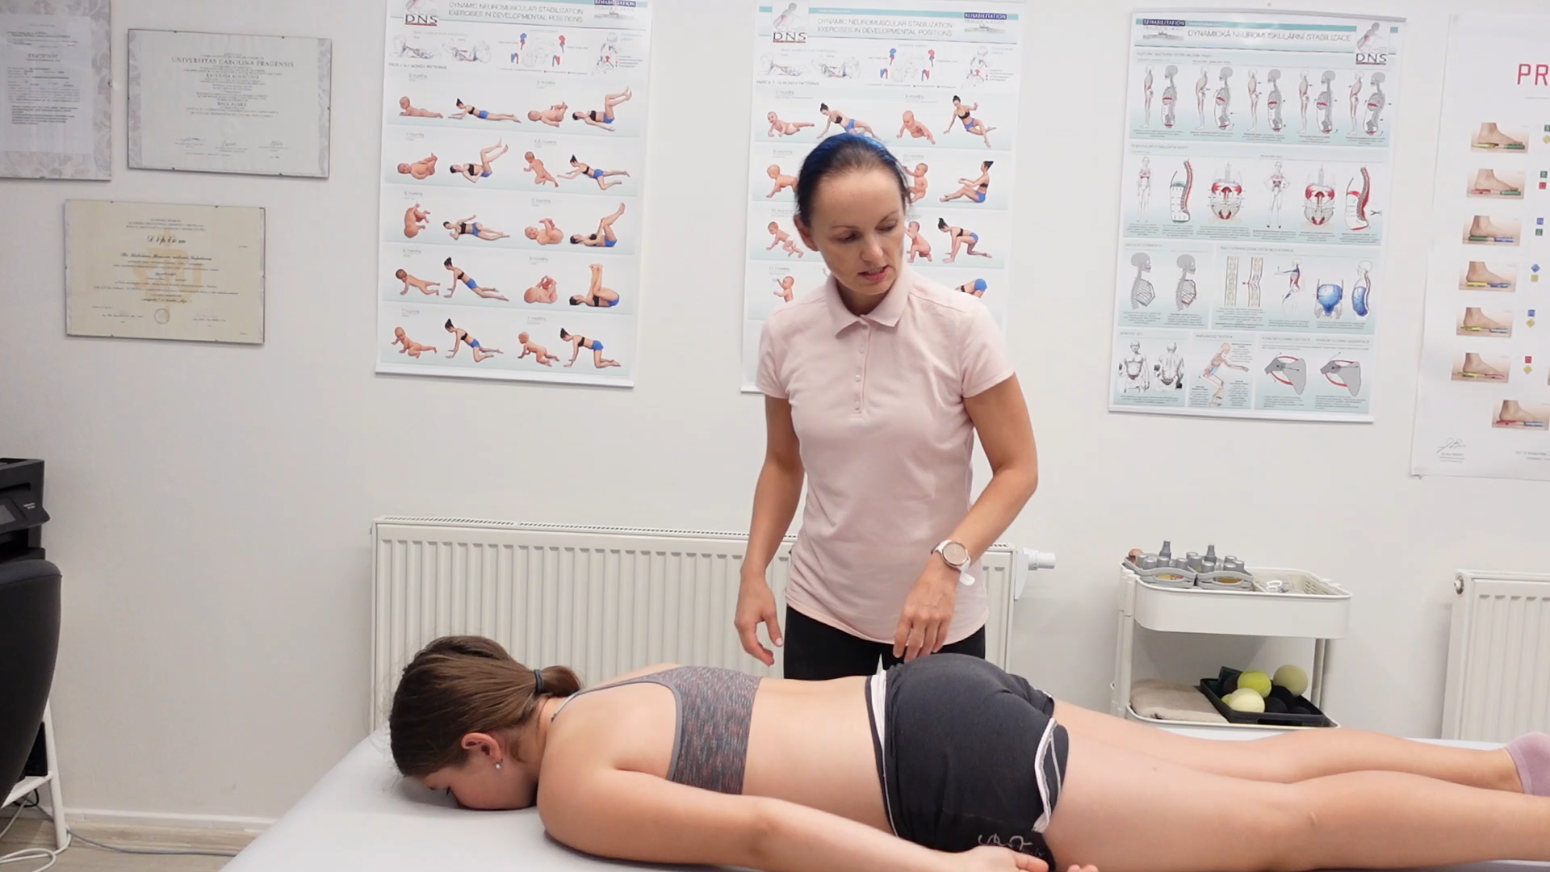
insuficience: nedostatečná koaktivace hlubokých flexorů a extenzorů šíje, hypertonus horních fixátorů lopatek, reklinace hlavy, decentrace ramen, hyperaktivita či asymetrie v paravertebr. svalech, konvexní vyklenují břicha, hyperaktivita hýždí a hamstringů

Slide 25
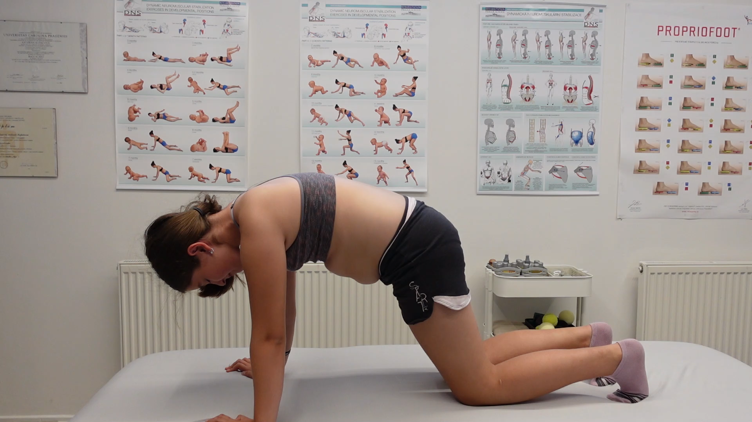
Test medvěd
výchozí pozice: stoj na 4, nohy ve vzdálenosti na šířku pánve, dlaně na šířku ramen
provedení: nadlehčení jedné či 2 (kontralat.) končetin (hodnotíme ale také pouze výchozí pozici)
správně: vyvážená aktivita ventrální a dorzální muskulatury se zachováním neutrální pozice hrudníku a pánve, centrovaná pozice dlaní a chodidel
insuficience: rozpojení segmentů, nemožnost udržení napřímené pozice, nestabilita

